Slide 1
RUMO CERTO AGOSTO

Slide 2
FACEBOOK – 15-08

Slide 3
TWITTER – 16/08

Slide 4
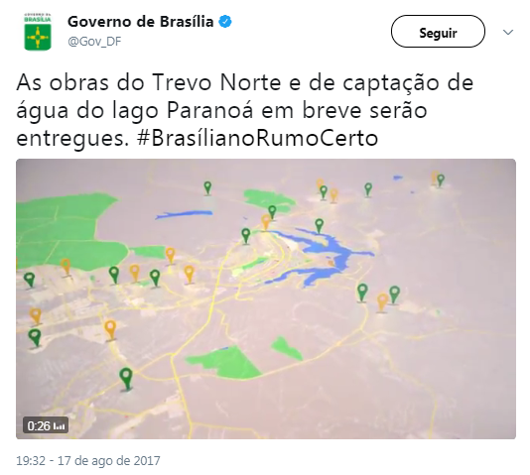
FACEBOOK E TWITTER– 17/08

Slide 5
FACEBOOK – 18/08

Slide 6
FACEBOOK E TWITTER – 22/08

Slide 7
INSTAGRAM – 24/08

